Slide 1
docker
制作人：石佳

Slide 2
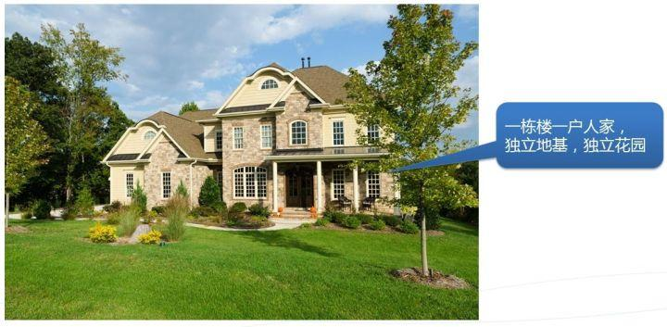
容器
物理机

Slide 3
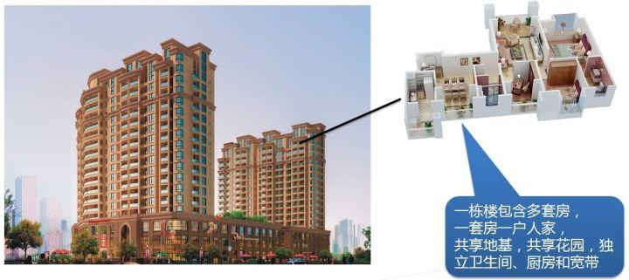
容器
虚拟机

Slide 4
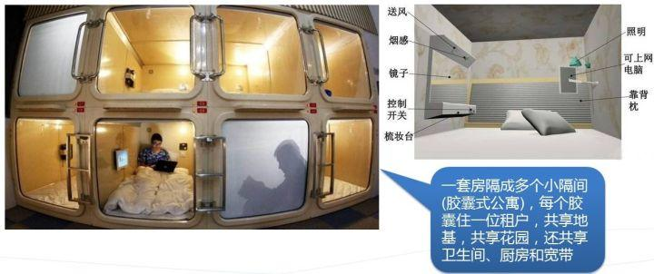
容器
容器

Slide 5
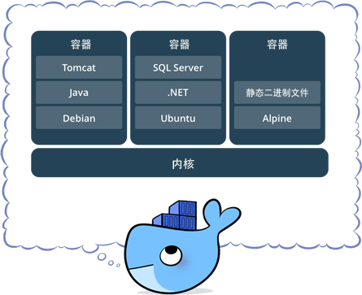
容器
二进制文件/库
环境参数
软件
分层存储

Slide 6
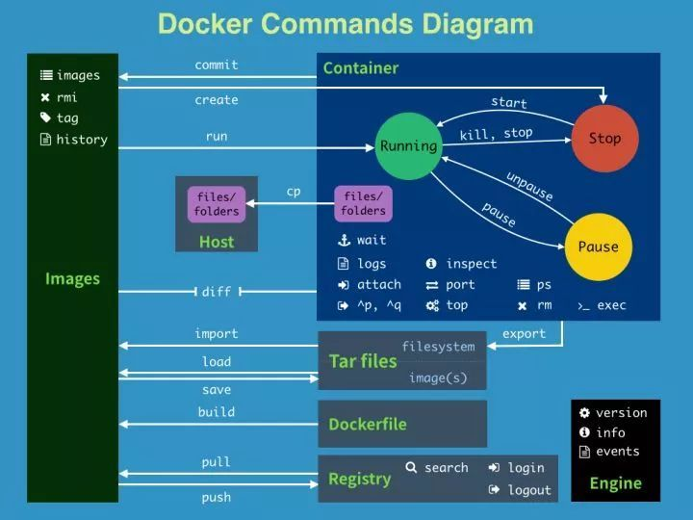
Docker的组成

Slide 7
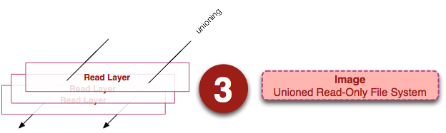
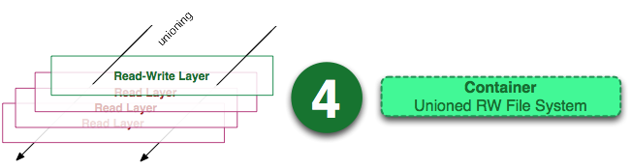
Docker的组成
镜像
容器

Slide 8
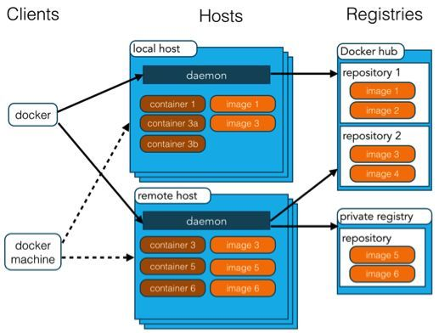
Docker的组成
仓库

Slide 9
Docker的优点
跨硬件
快速启动
资源隔离
占用资源小
快速部署

Slide 10
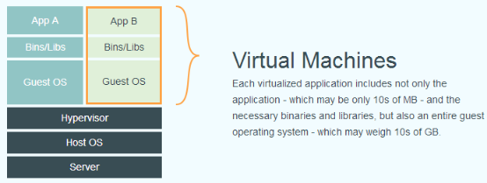
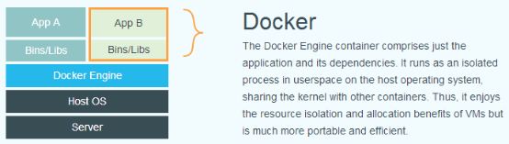
容器 VS 虚拟机
对比图

Slide 11
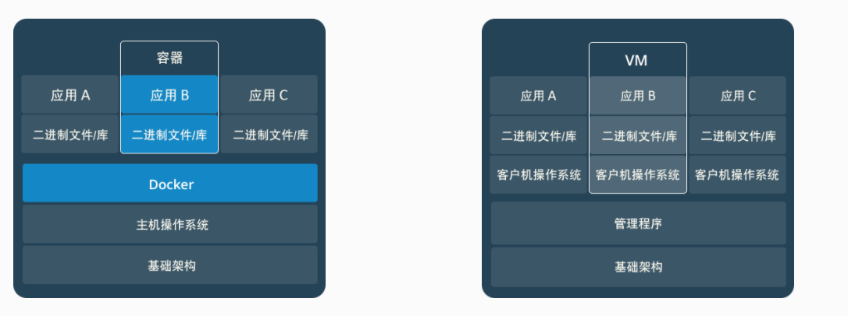
容器 VS 虚拟机
对比图

Slide 12
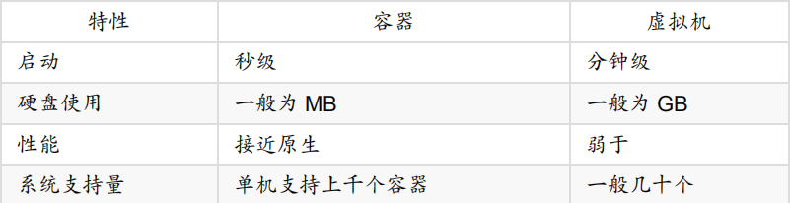
容器 VS 虚拟机
对比图

Slide 13
Linux安装启动
安装docker
yum -y install docker-io
启动docker
service docker start

Slide 14

windows安装启动
安装docker
下载：https://download.docker.com/win/stable/DockerToolbox.exe
一路next
启动docker
双击Docker Quickstart Terminal
注意：需要外网

Slide 15
搭建一个Javaweb服务
准备
Linux版本jdk
JavaWeb程序

Slide 16
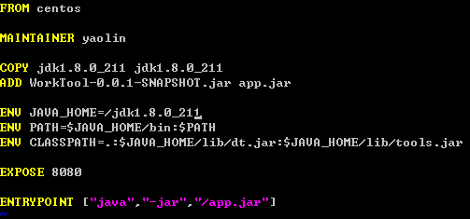
搭建一个Javaweb服务
创建Dockerfile
编译
docker build -t shijia/hello-world .

Slide 17
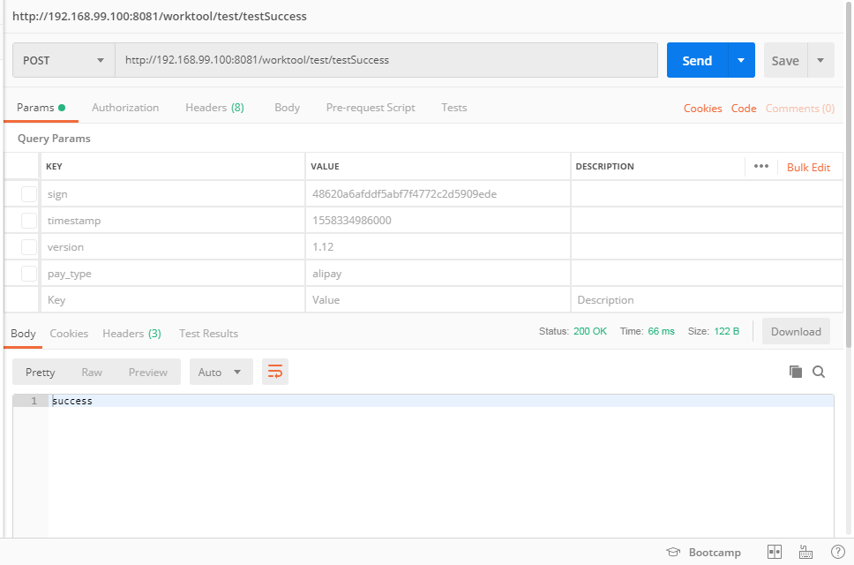
搭建一个Javaweb服务
运行
docker run -p 8081:8081 shijia/hello-world

Slide 18
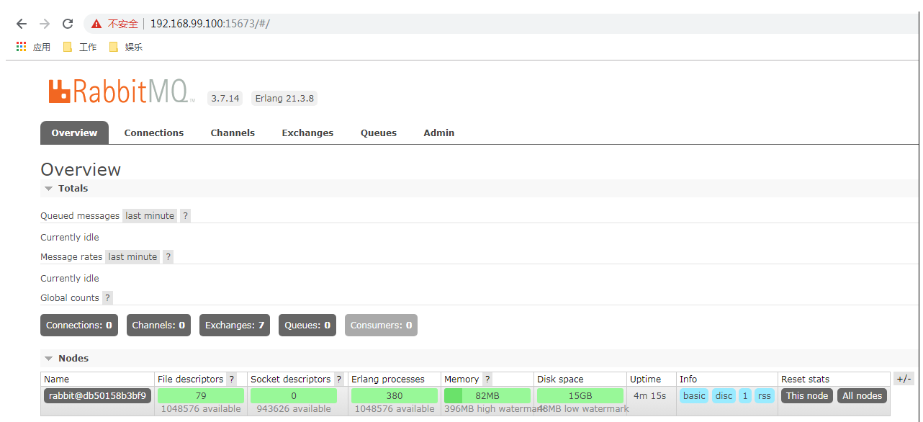
搭建一个rabbitmq服务
运行
docker run -d --name myrabbitmq -p 5673:5672 -p 15673:15672 docker.io/rabbitmq:3-management

